Slide 1
la diversité des espèces au cours du temps.

Slide 2
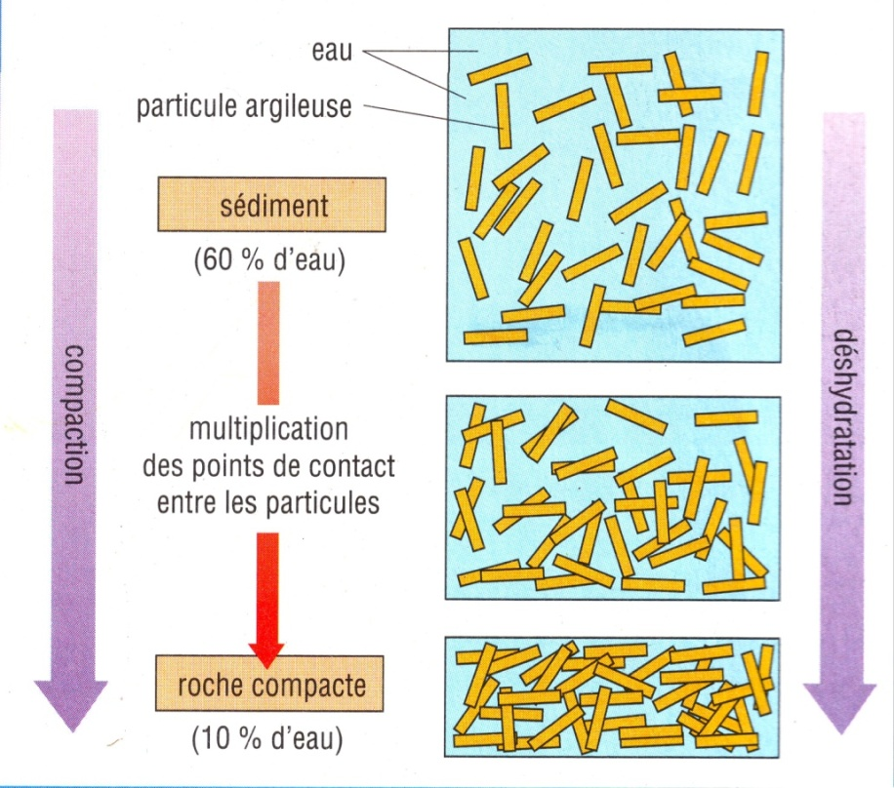
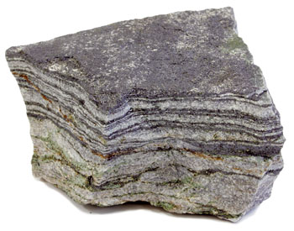
La sédimentation: le principe.
Le principe.
Très lentement, les sédiments se transforment en roche sédimentaire.
Une roche sédimentaire est donc une roche provenant de la compaction et de la déshydratation d’un sédiment.
Cette roche se présente généralement sous forme de couches empilées les unes sous les autres appelées strates.

Slide 3
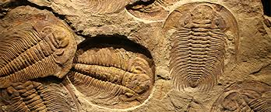
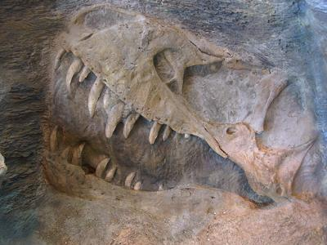
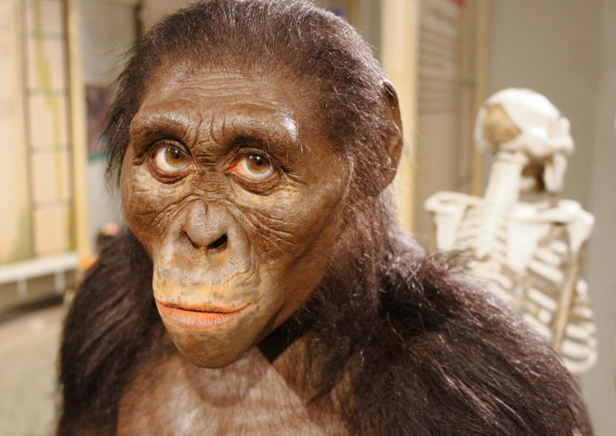
Les roches sédimentaires peuvent contenir des fossiles.
Trilobite
Crâne de Tyrannosaurus fossilisé.
fossilisation
Reconstitution de Lucy, un Australopithecus afarensis avec un âge de 3,2 millions d’années.

Slide 4
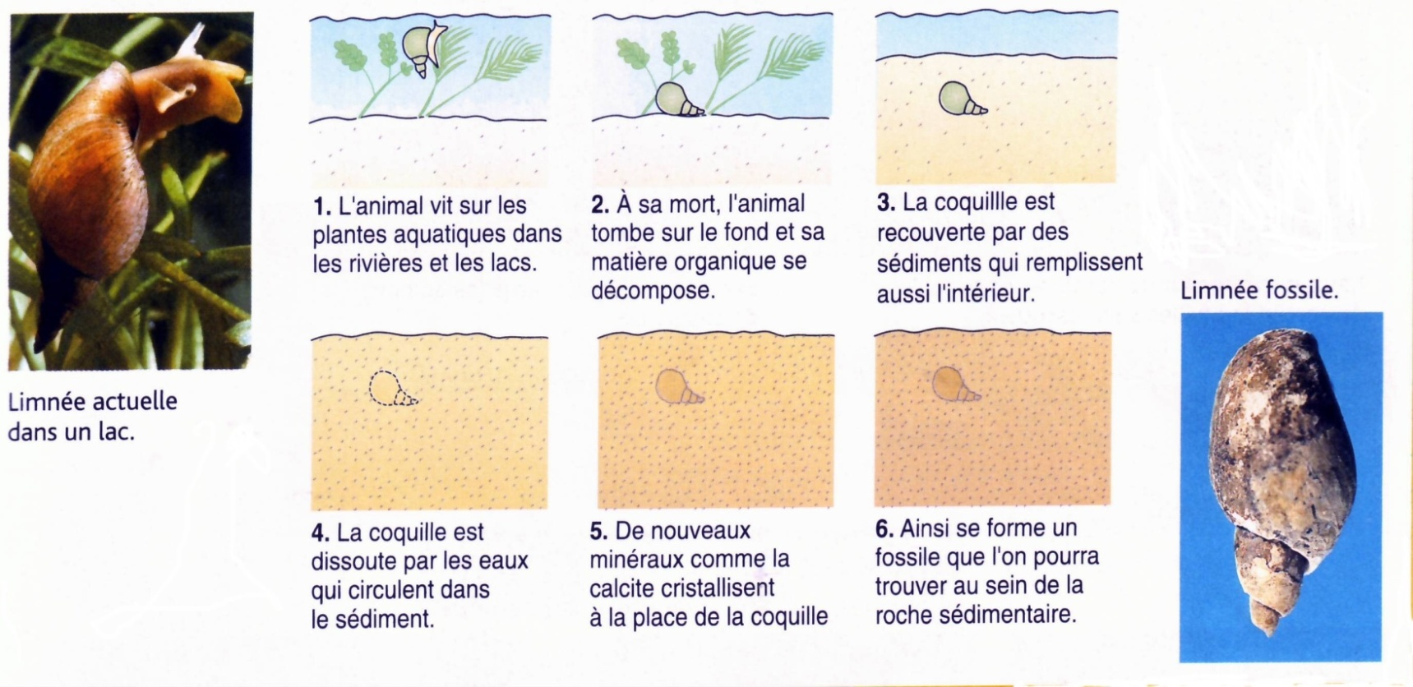
Le processus de fossilisation.
Après leur mort, des êtres vivants , aquatiques ou non, peuvent se retrouver au fond de l’eau et sont recouverts par des particules qui sédimentent. La matière organique est détruite, mais certaines parties dures peuvent être conservées et se transformer en fossile: de nouveaux minéraux cristallisent à la place des parties dures. Un fossile est donc une empreinte.

Slide 5
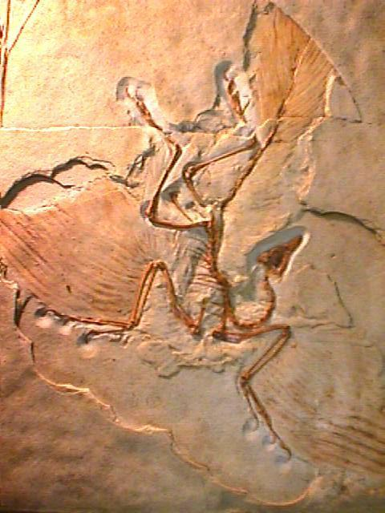
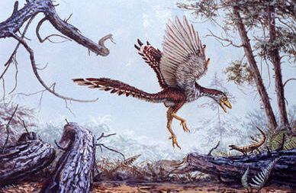
ARCHEOPTERIX

Slide 6
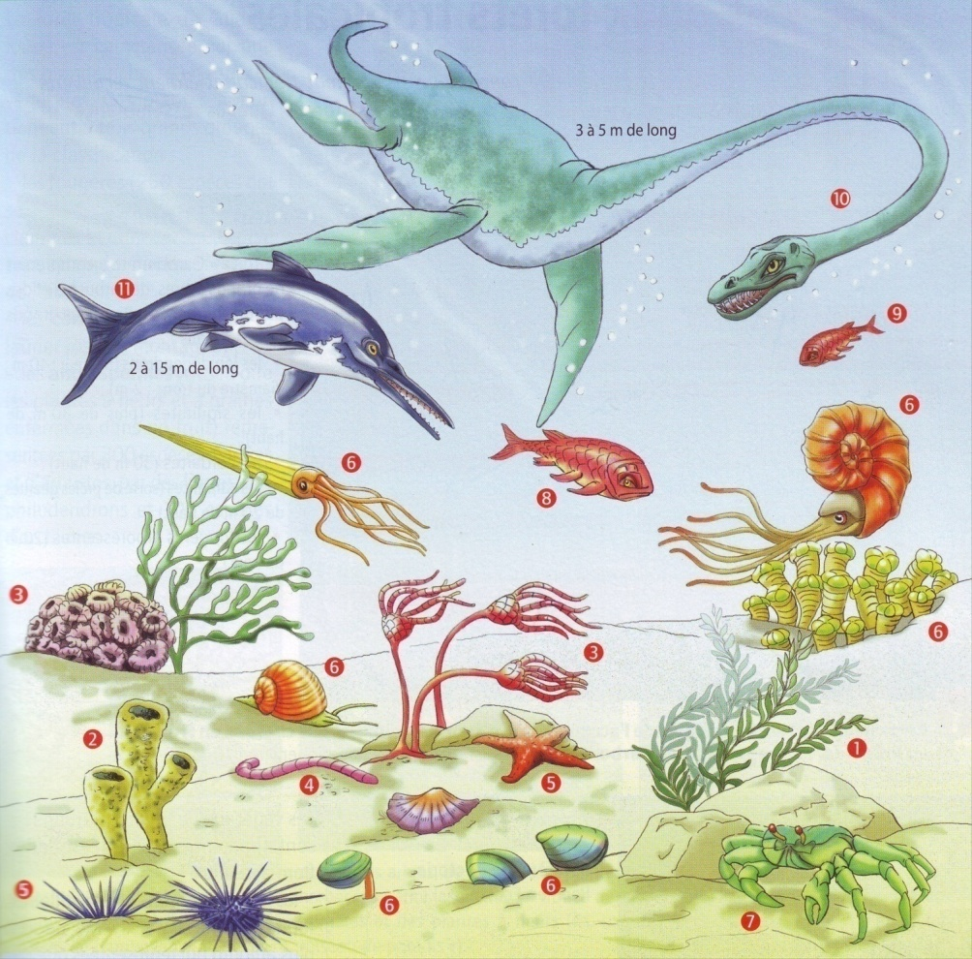
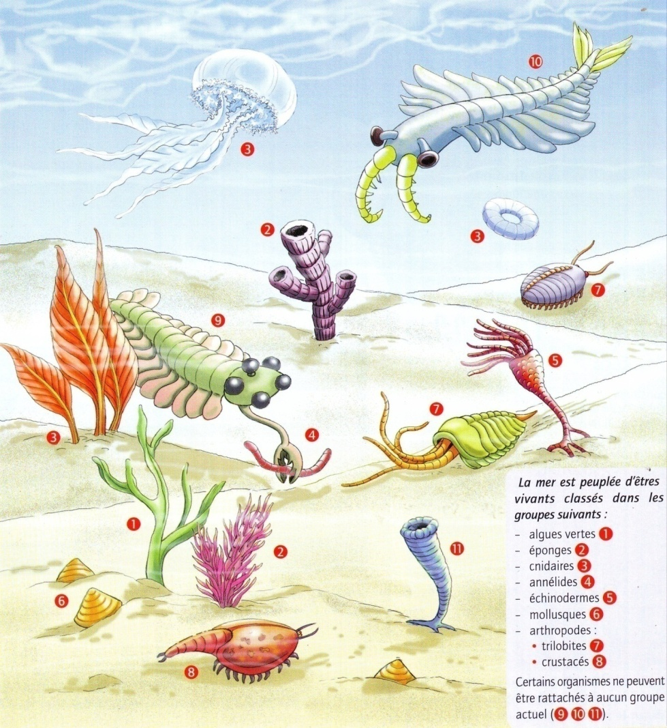
Comparaison de deux époques.
100Ma
Comparaison
540 Ma
Que peut-on conclure de cette comparaison?
Les animaux des deux époques sont différents. Il y a donc modifications des êtres vivants avec le temps.

Slide 7
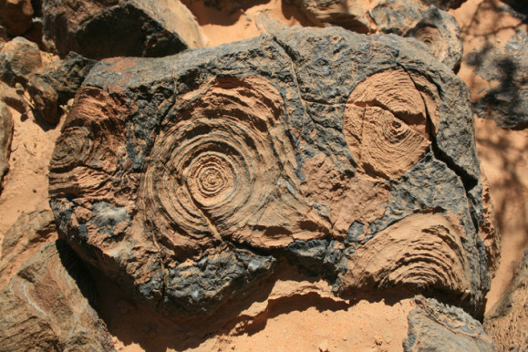
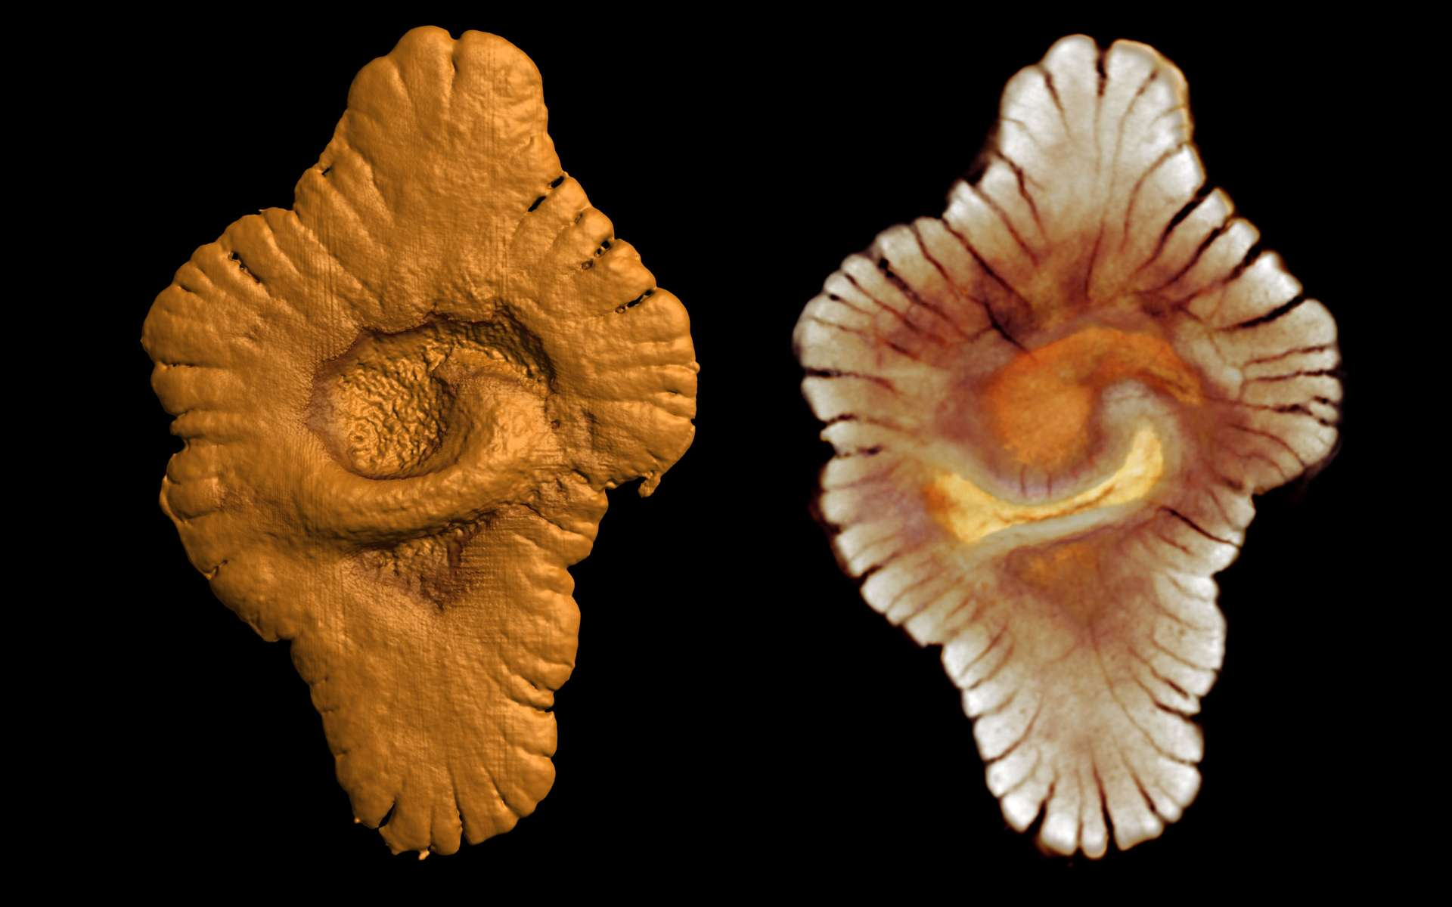
Premières traces de vie .
Première trace de vie unicellulaire.
Les stromatolithes fossiles renferment des formes que l’on interprète comme des cyanobactéries. (-4.3 GA à – 3.5 GA)
Première trace de vie pluricellulaire.
Des macrofossiles trouvé dans des roches sédimentaires au Gabon. (- 2 GA)

Slide 8
Traces des premiers humains.
les objets les plus anciens retrouvés en Afrique datent de 70.000 ans , les premières sépultures de 90.000 ans (Moyen-Orient) et l’art pariétal de 35.000 ans (en Europe)
Le genre Homo conquiert le monde Il y a 2,8 millions d'années. Ses tout premiers représentants Homo habilis ou encore Homo naledi, découvert en 2015 en Afrique du Sud, ne sont guère éloignés des australopithèques, sur le plan morphologique. Si ce n'est leur crâne, qui est un peu plus gros… Mais il y a environ deux millions d'années, l'un d'entre eux, Homo erectus peuple d'autres contrées, la Géorgie dans le Caucase, le sud de l'Europe. En Afrique, il remplace toutes les autres espèces d'Homo jusqu'à ce qu'apparaisse, il y a 300 000 ans, en Ethiopie, L'homme moderne, c'est-à-dire nous.
Plusieurs espèces comme Neandertal, l'homme de Florès en Indonésie, celui de Denisova en Sibérie coexistaient encore avec l'homme moderne, en divers endroits de la planète, il y a 40 000 ans. Pourtant, celui-ci va s'imposer. Comment ? Plus que ses innovations techniques, ce sont sans doute ses grandes capacités d'adaptation et d'organisation collective qui ont fait la différence. Au moment où il apparaît, il y a 300 000 ans, il est proche de Neandertal par son comportement. Mais ensuite, il évolue. Tout d'abord, il crée un art figuratif remarquable, talent que Neandertal n'a jamais manifesté. Puis, alors que toutes les autres espèces humaines ont disparu, il invente l'agriculture en domestiquant le blé.

Slide 9
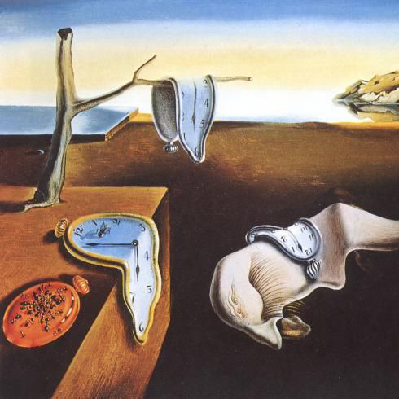
Travail sur la chronologie.
Regardons l’échelle du temps de la frise chronologique.
 | Vraies durées | Ramené à des années
Si l’univers existe depuis | 13.5 milliards d’années | Trois ans
La terre existe depuis | 4.5 milliards d’années | Un an
L’homme existe depuis | 300000 ans | 31 décembre à 23H59

Slide 10
Conclusion
L’étude des fossiles (empreinte d’un être vivant conservé dans une roche sédimentaire) permet de constater des changements importants au sein des êtres vivants au cours des temps : certains ont disparu, d’autres sont apparus.
Les êtres vivants actuels ont tous des liens de parenté et proviennent donc d’une longue évolution.
L’espèce humaine n’a pas toujours existé, elle est apparue très récemment.

Slide 11
C’est fini

